Slide 1
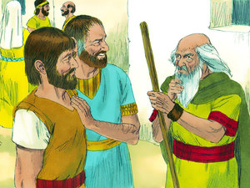
1 Samuël 16:6-12
Een van de zonen van Isaï heette Eliab.
Samuël dacht direct:
Eliab zal vast koning moeten worden, hij ziet er groot en sterk uit.
Maar de Here zei tegen Samuël:
‘Je moet niet naar zijn uiterlijk kijken. Wat je van de buitenkant ziet, is niet belangrijk. Daar kijken de mensen altijd eerst naar. Maar Ik let erop hoe een mens van binnen is.’

Slide 2
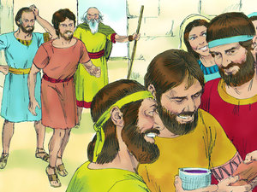
1 Samuël 16:6-12
Toen kwam de volgende zoon bij Samuël. Hij heette Abinadab. Maar Samuël zei: ‘De Heer heeft hem niet uitgekozen.’
Daarna kwam Samma bij Samuël en nog zeven andere zonen. Maar niet één van deze jongens had de Heer uitgekozen om koning te worden.

Slide 3
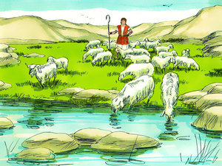
1 Samuël 16:6-12
Daarom vroeg Samuël: ‘Heb je nog meer zonen?’ Vader Isaï zei: ‘Ja, mijn jongste zoon. Hij heet David. Hij past op de schapen en de geiten.
Toen zei Samuël dat David ook moest komen.
‘Pas als hij er is, gaan we pas eten.’

Slide 4
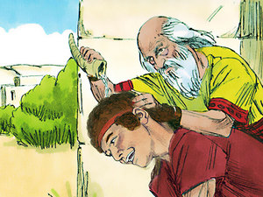
1 Samuël 16:6-12
Een poosje later kwam David eraan. David was een knappe jongen met rood haar en mooie ogen.
Toen zei de Heer tegen Samuël: ‘David moet koning worden.’
Dus pakte Samuël een flesje met olie en goot het over het hoofd van David. Dat betekende dat hij koning zou worden.
Zo kwam de geest van de Heer over David.

Slide 5
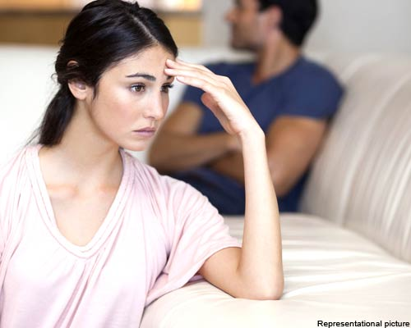
1 Petrus 3:3,4
Vrouwen, het is niet belangrijk of je een vlecht in je haar hebt
of dat je een mooie jurk aan hebt.
Ook een dure ketting of armband is niet belangrijk.

Slide 6
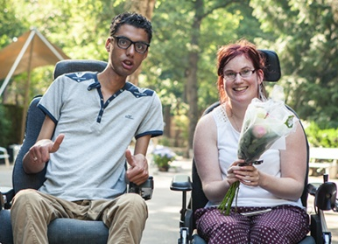
1 Petrus 3:3,4
Het gaat erom hoe je van binnen bent.
Dat vindt God belangrijk.
Als je vriendelijk bent en tevreden, dan ben je prachtig!

